Slide 1
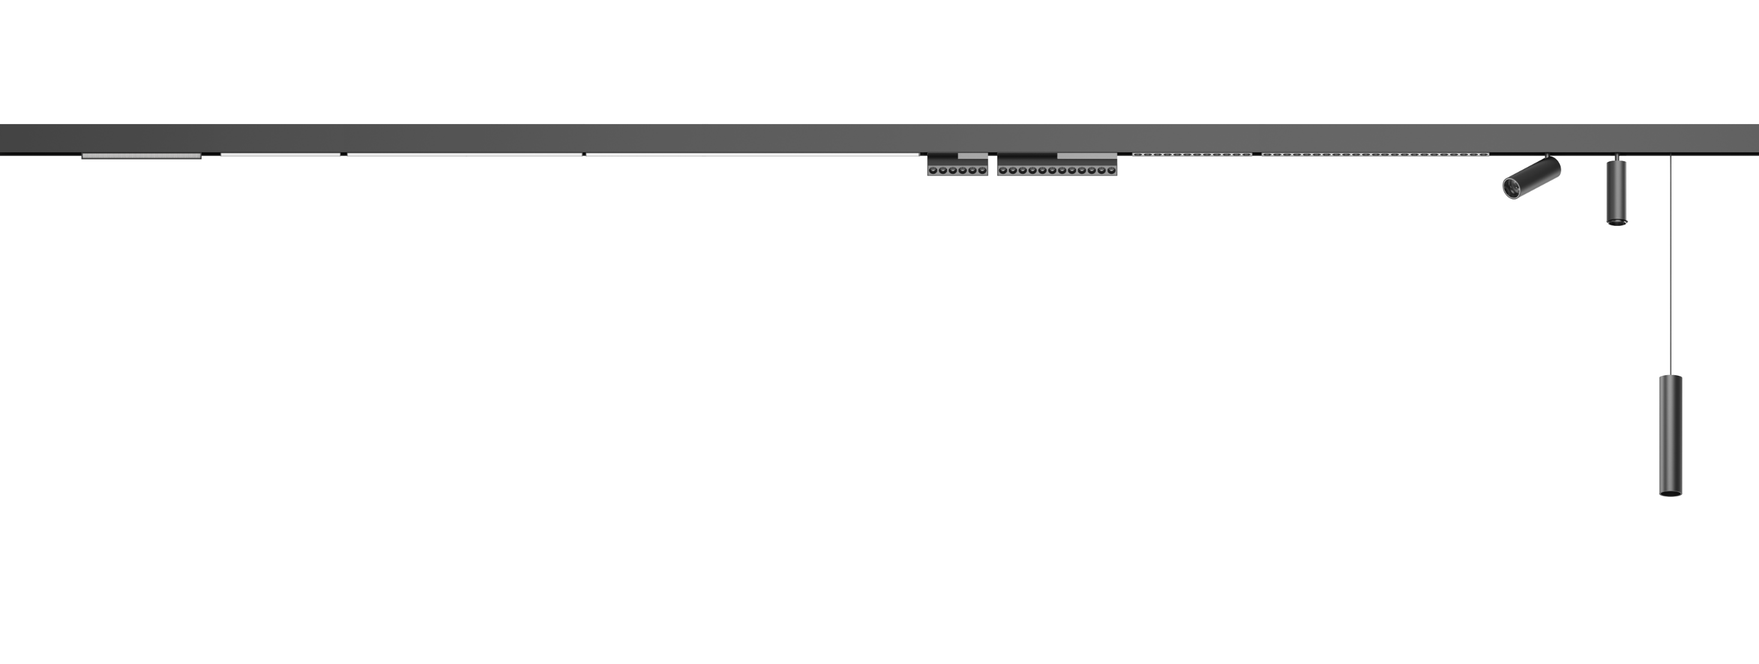
全案上市新品介绍
CX20低压轨道系统
产品与解决方案中心·产品管理部
2022年03月

Slide 2
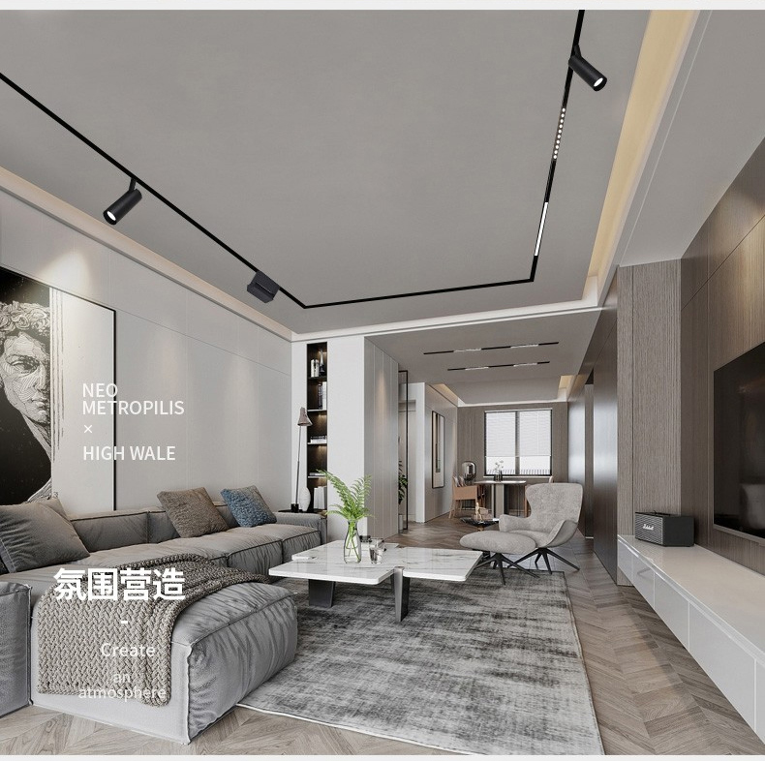
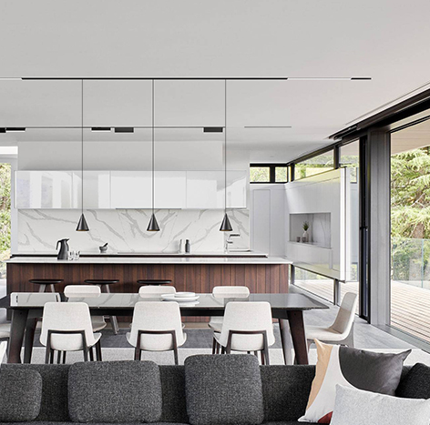
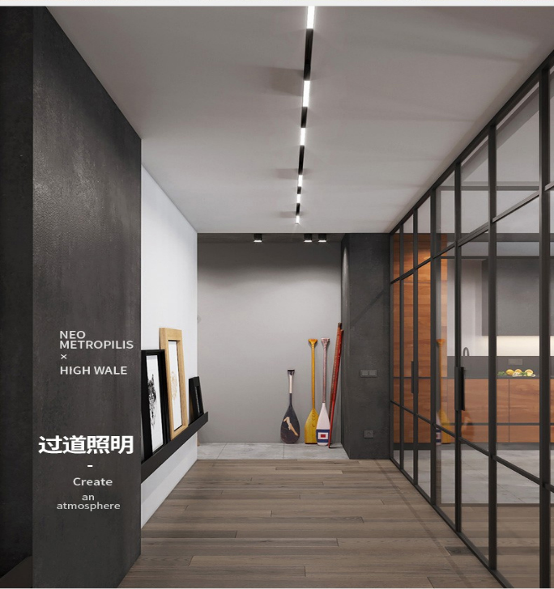
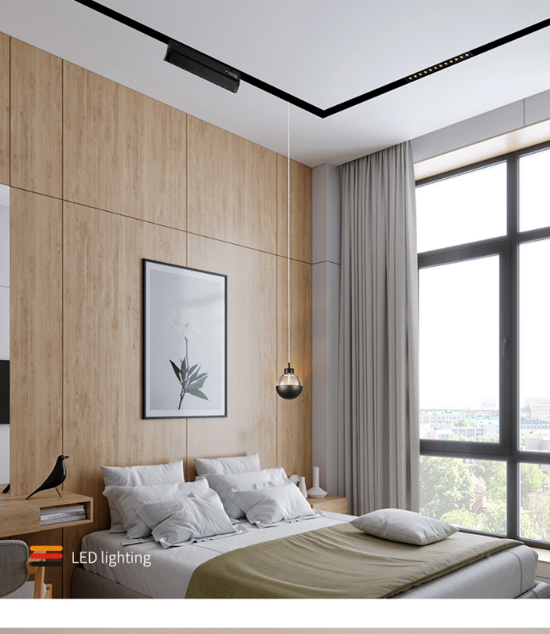
产品介绍 – 应用场景
内部资料 禁止外发
家居场景
客厅
餐厅
过道
卧室
以上仅为典型应用空间
轨道到墙距离不小于0.5m

Slide 3
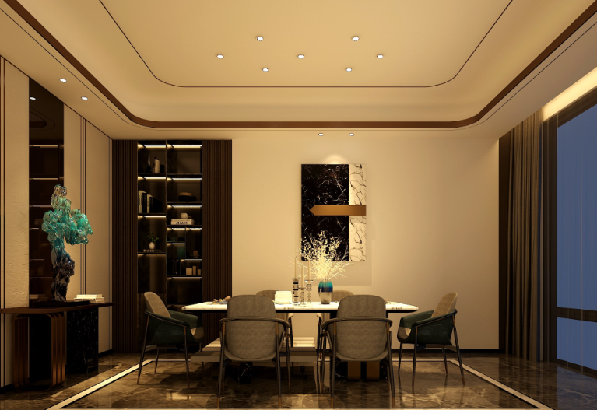
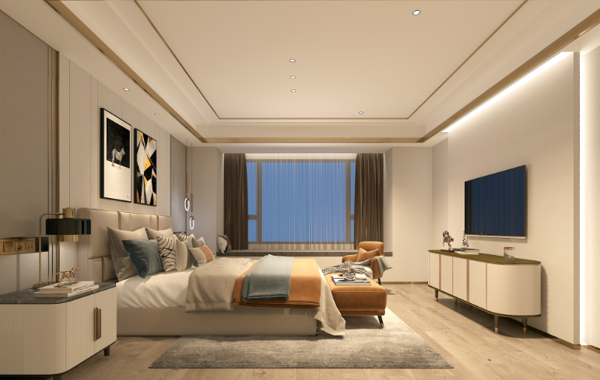
产品介绍 – 应用场景
家居空间
现代社会节奏快，压力大，家是心灵的避风港，同时也属于自身的私密空间，它承载着人们不加修饰的真实情感。所以，在照明设计上，建议光线柔和、可调控、无眩光、高显指等特性以营造一个舒心的光环境为心理减压。
应用空间典型场景：入口、走廊、客厅、餐厅、卧室、卫生间、健身房等。
舒适防眩
家居光环境首要是舒适温暖。
外观质感
基本照明需求以外，客户同样注重产品细节品质，搭配对应的装修饰品。
出光效果
干净光斑效果，更高的显色指数及多种角度色温的搭配，可以轻松应对各种场景需求，提升空间的整体档次 。

Slide 4
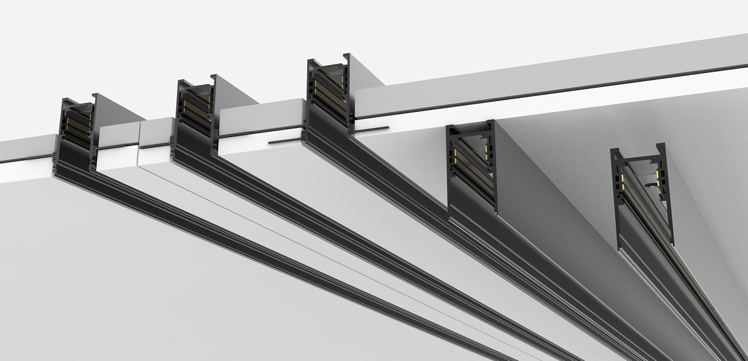
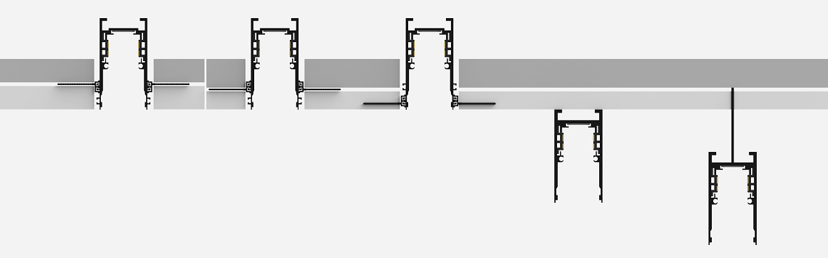
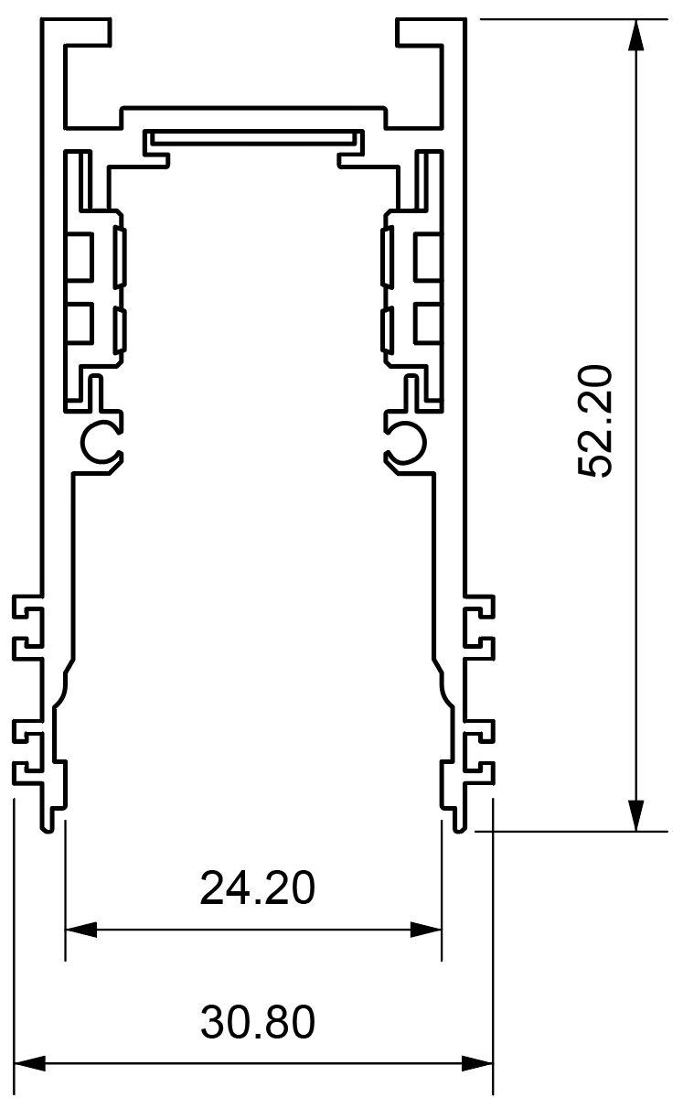
产品卖点 – 丰富的安装方式
内部资料 禁止外发
多种安装方式：
一个SKU适应三种安装方式，通过调节侧翼位置来适配。
吸顶式和吊装式为同一轨道，通过不同安装配件来实现。
嵌装
（15mm）
嵌装
（12mm）
嵌装
（单层板）
明装
（吸顶）
明装
（吊线）
建议开孔尺寸35mm

Slide 5
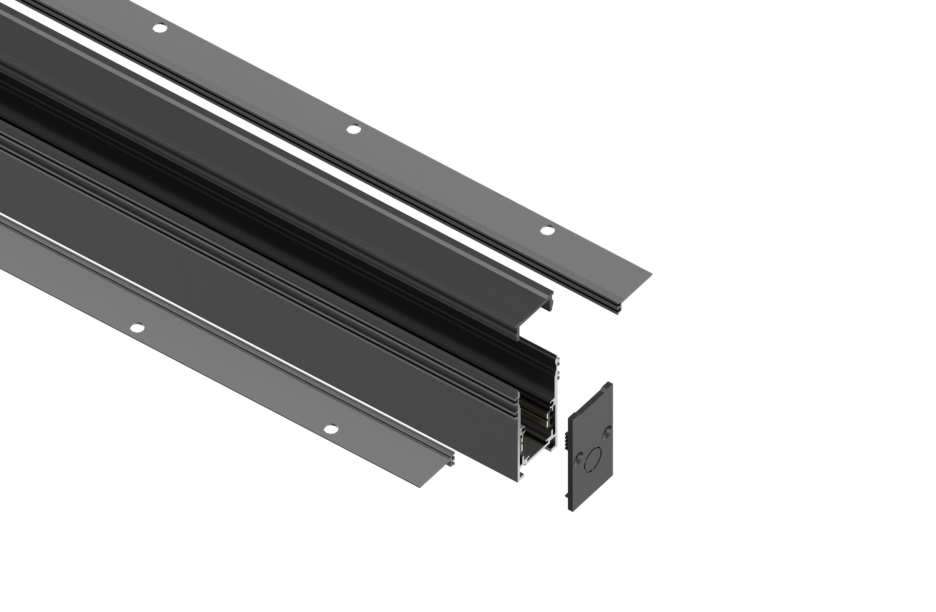
产品卖点 – 齐备的防护手段
内部资料 禁止外发
塑封包装，运输安装过程不易划伤
标配面罩，用于装灯后轨道密封
端盖用于轨道末端，防止短路及灰尘落入
侧翼
轨道
面罩
端盖

Slide 6
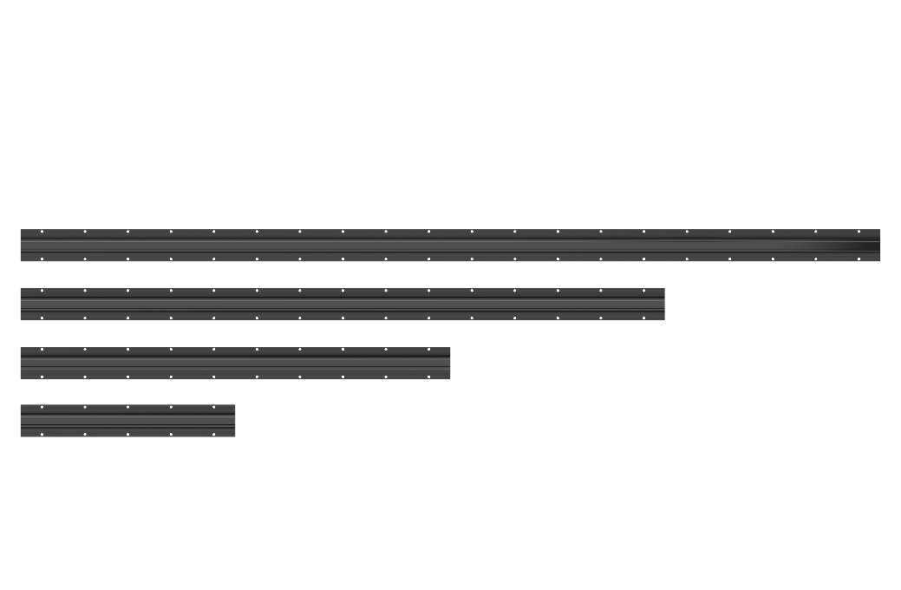
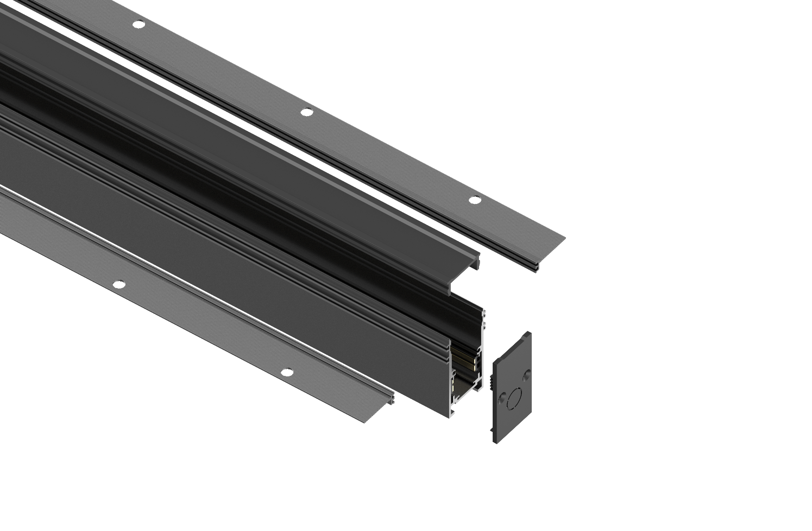

产品卖点 – 方便的裁切方式
内部资料 禁止外发
标准长度
2米
1.5米
1米
0.5米
任意长度裁剪
建议使用铝材专用切割器
2米
1.5米
1米
0.5米
轨道随意裁剪：建议最小保留长度>300mm

Slide 7
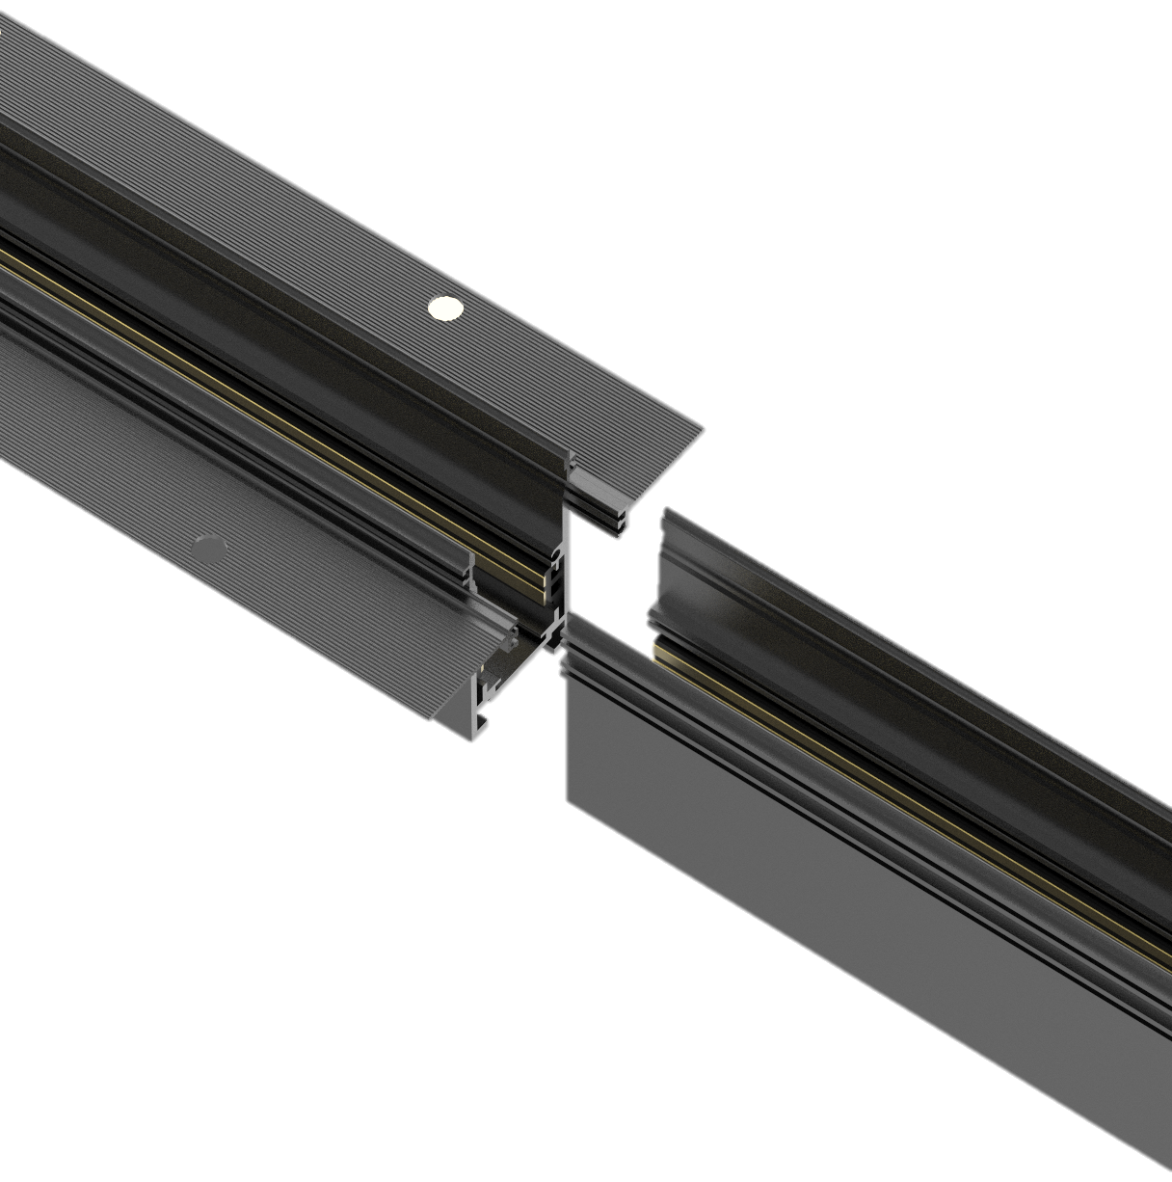
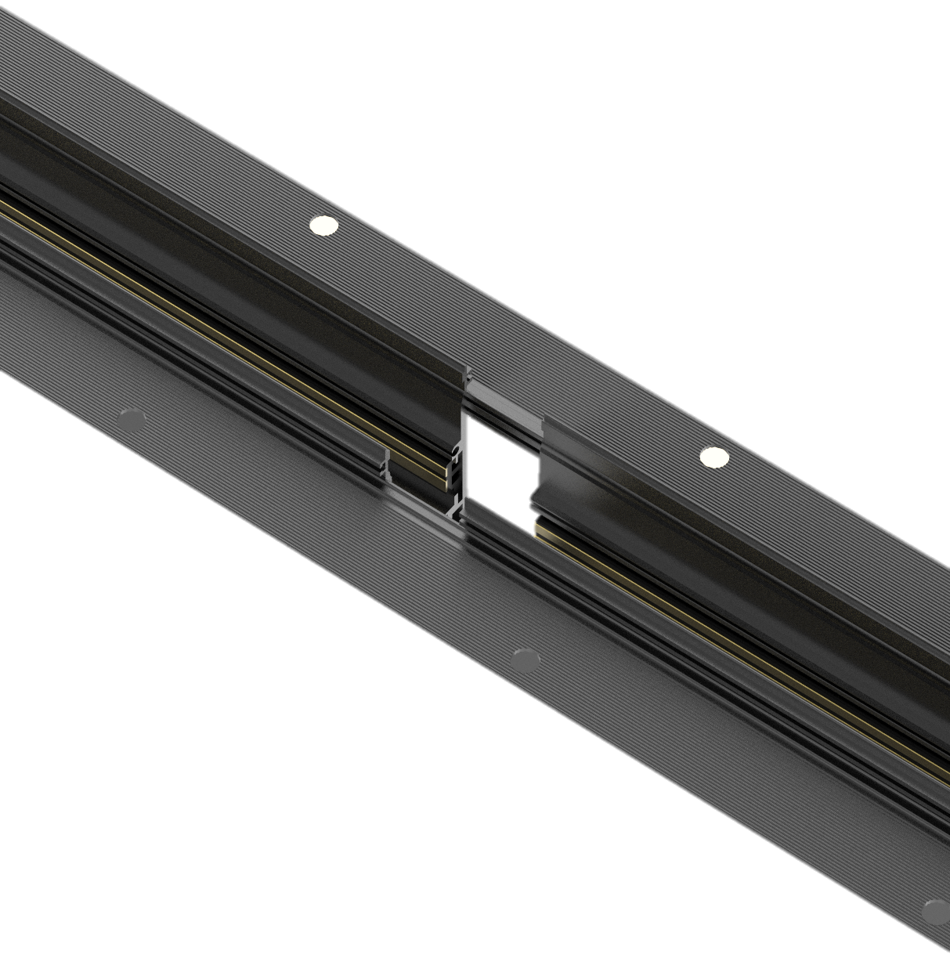
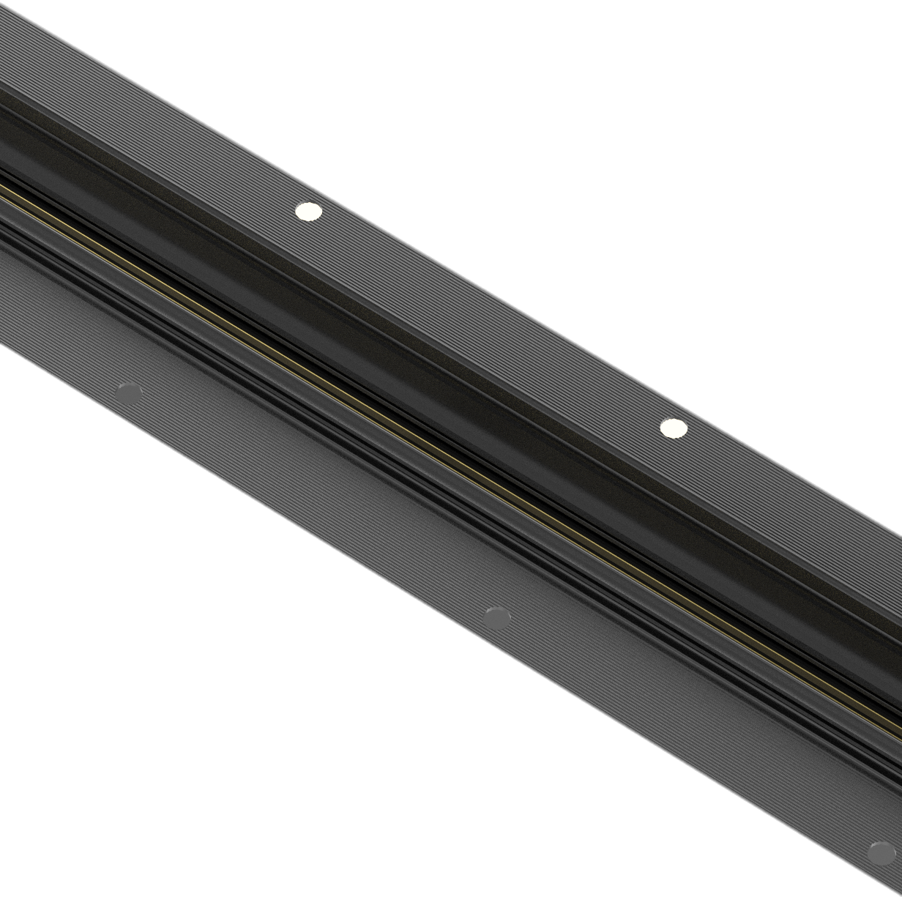
产品卖点 – 方便对齐
内部资料 禁止外发
拼接不错位：
移动侧翼
对接轨道
移动轨道

Slide 8
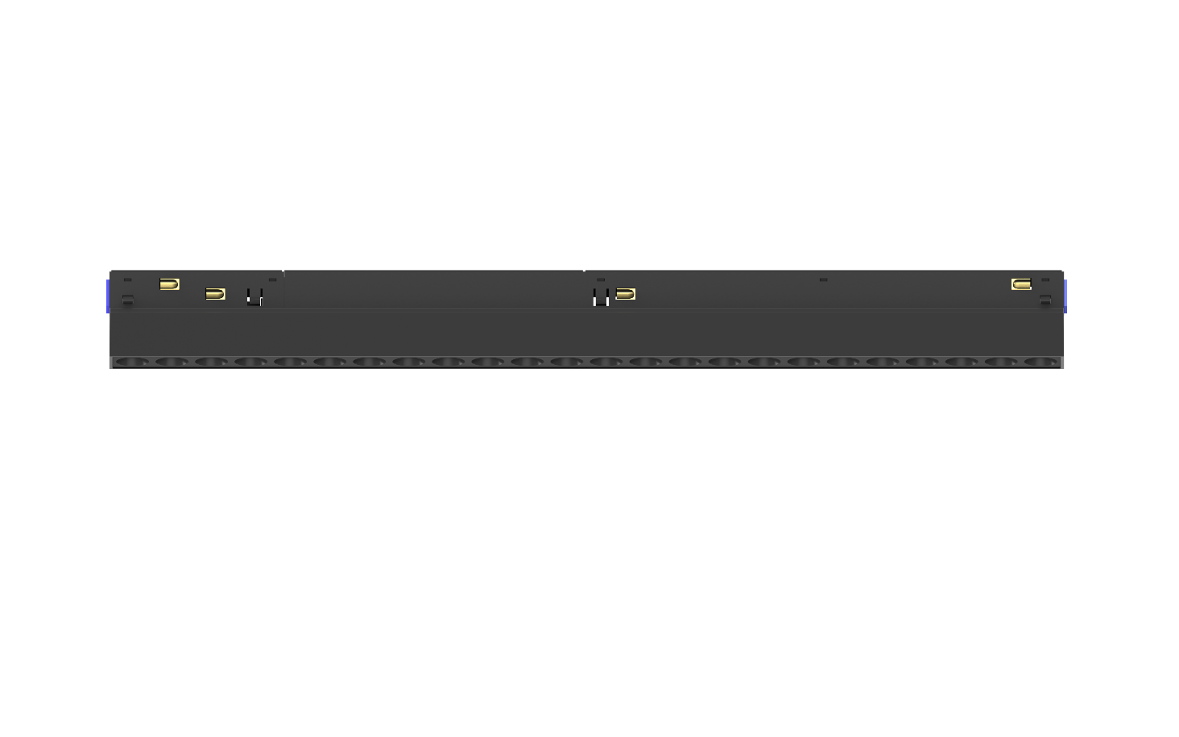
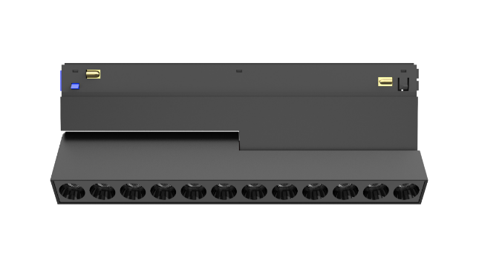
产品卖点-方便拿取
内部资料 禁止外发
磁吸加卡扣、便捷更安全：
强力磁吸，灯具一放即可固定在轨道中
侧边自回弹卡扣设计，方便拿取
短款的单侧有蓝色按钮，单手辅助，另一端在蓝色按钮处按压然后下拉，即可轻松取下
长款的需同时按住两侧的蓝色按钮，按压然后下拉，即可轻松取下

Slide 9
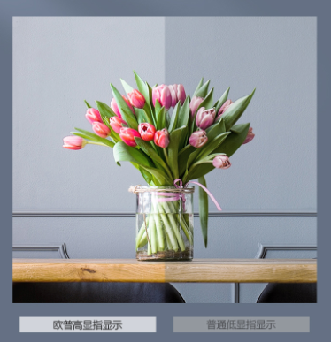
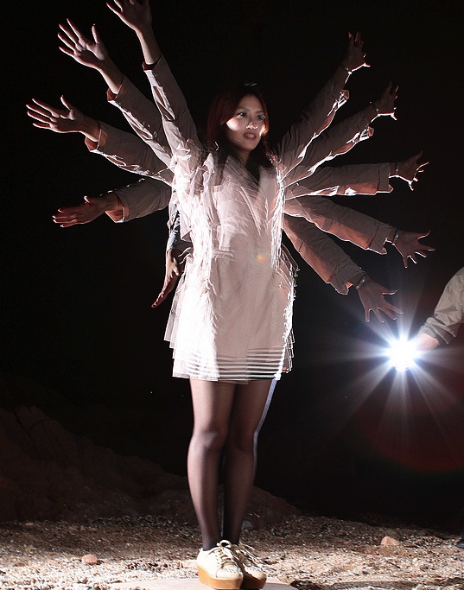
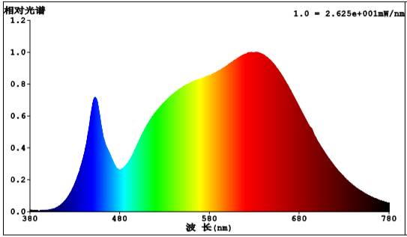
产品卖点-高显指无频闪
内部资料 禁止外发
Ra≥90
全系标配高显指灯珠，还原更真实的被照物颜色，拥有更靓丽的室内空间。
无频闪
全系标配欧普无频闪，无视觉闪烁。
无蓝光危害
根据IEC/TR 62778进行蓝光危害评估，全系产品蓝光危害等级不超过RG1。

Slide 10
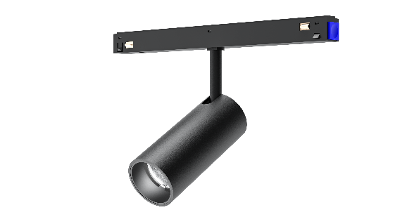


产品卖点-光色一致性
内部资料 禁止外发
CSP(Chip Scale Package)封装，是芯片级封装的意思。CSP封装是最新一代的芯片封装技术，其技术性能又有了新的提升。CSP封装可以让芯片面积与封装面积之比超过1:1.14，已经相当接近1:1的理想情况
CSP芯片能保证不同功率的光源的最小封装封装尺寸一致，从而可以解决不同功率下光色一致性的问题
5W
9W
备注：智能款的射灯、洗墙灯、格栅灯采用了CSP方案

Slide 11
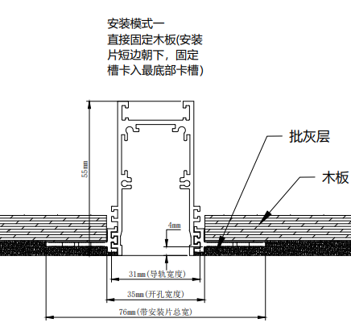
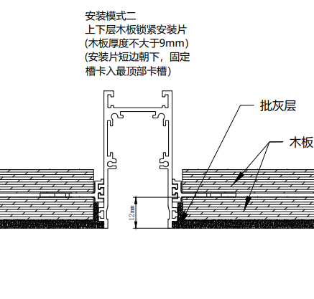
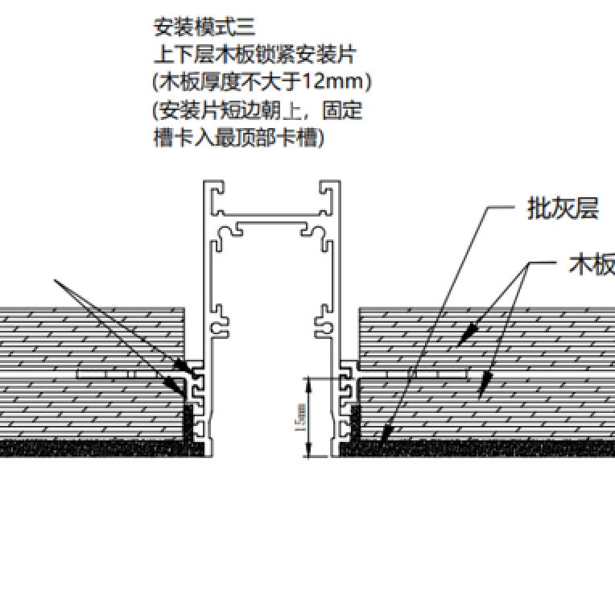
产品介绍 – 安装
内部资料 禁止外发
一种嵌装轨道、多种天花适应：单层板表面安装、双层板中间安装

Slide 12
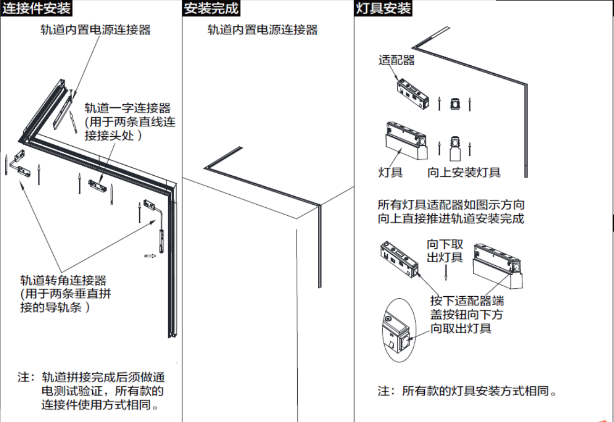
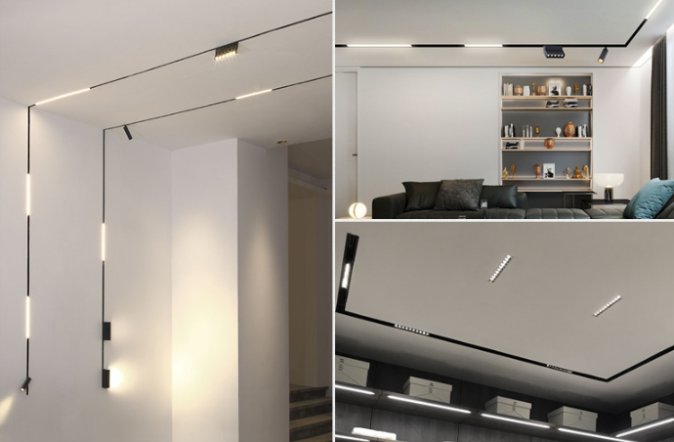
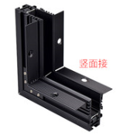
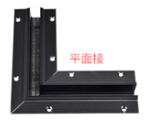
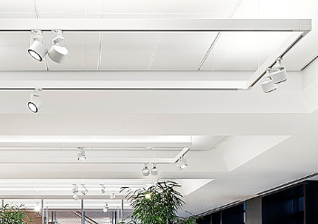
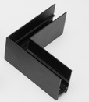
产品介绍 – 安装
内部资料 禁止外发
多种拼接方式：
嵌装：
竖直接
平面接
吸顶/明装：
平面接

Slide 13
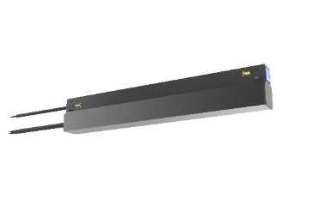
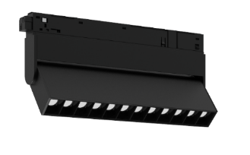
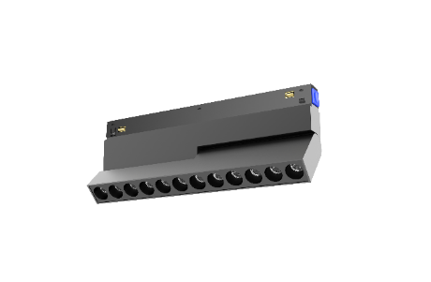
产品介绍 – 安装
内部资料 禁止外发
两种电器安装方式：
内置24V 160W电源
外置24V 160W电源
外置24V电源
市电220V
内置24V电源
电器连接线
不可以组合使用
_{合II-轨道灯具}
_{合II-驱动}
可以组合使用
开关版工作电压24-48Vdc
适用范围广，切换无忧
_{CX20-驱动}
_{CX20-轨道灯具}
工作电压24-48Vdc
适用范围广，切换无忧

Slide 14
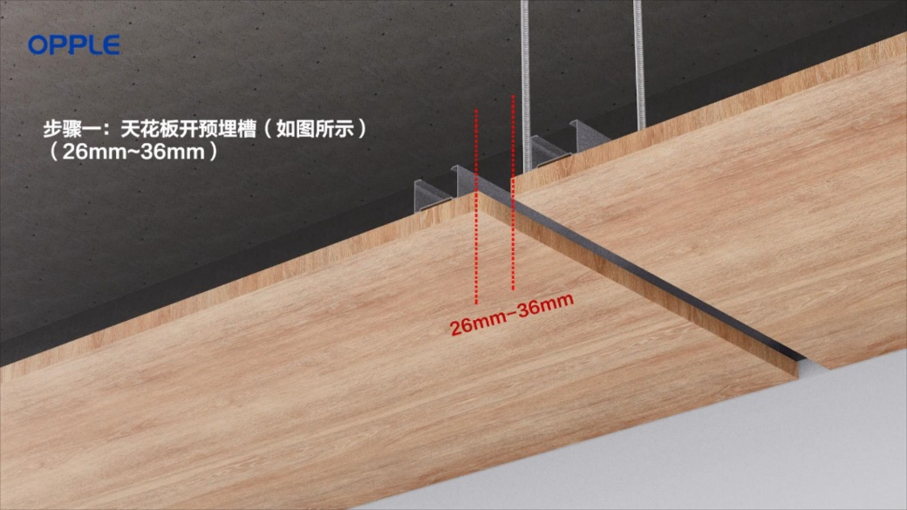
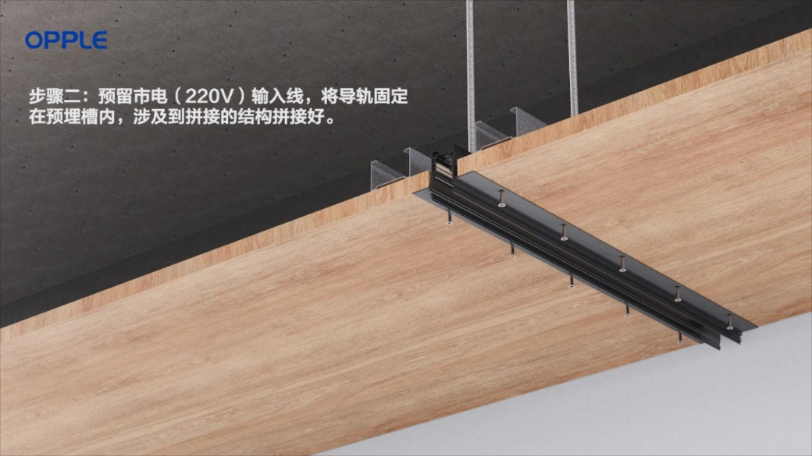
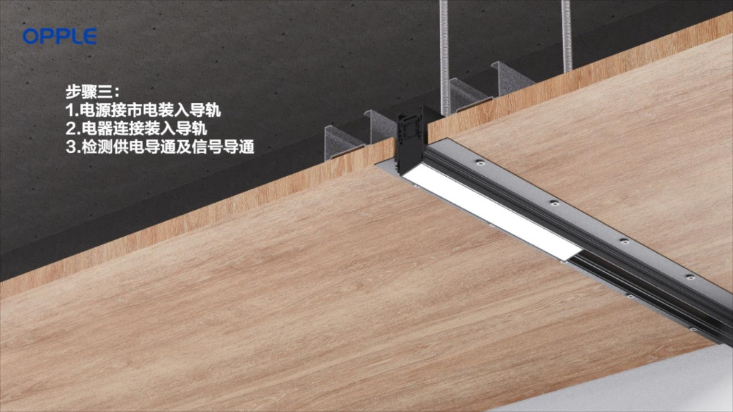
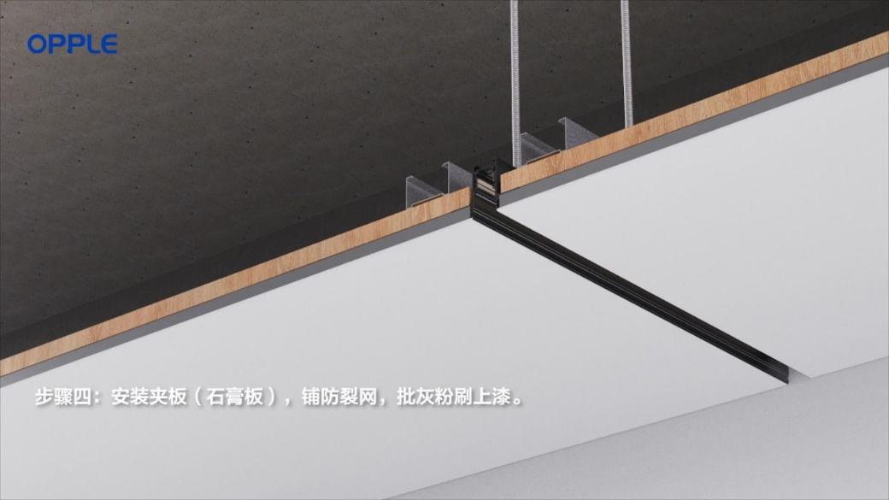
产品介绍 – 安装
内部资料 禁止外发

Slide 15
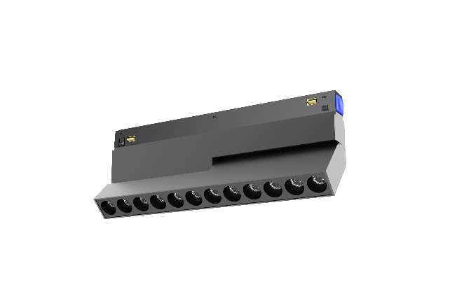
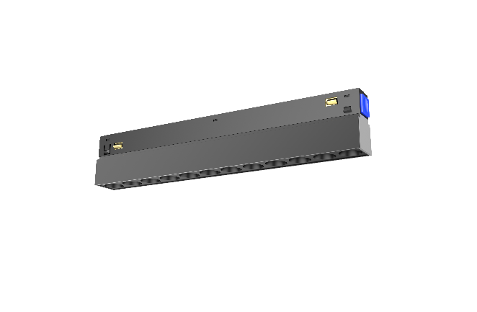
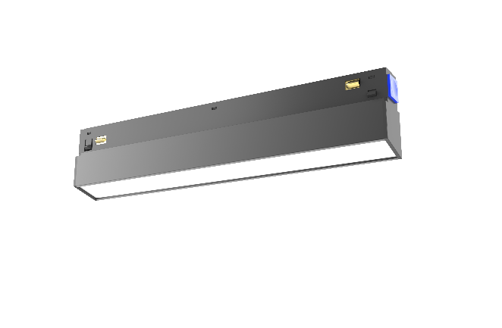
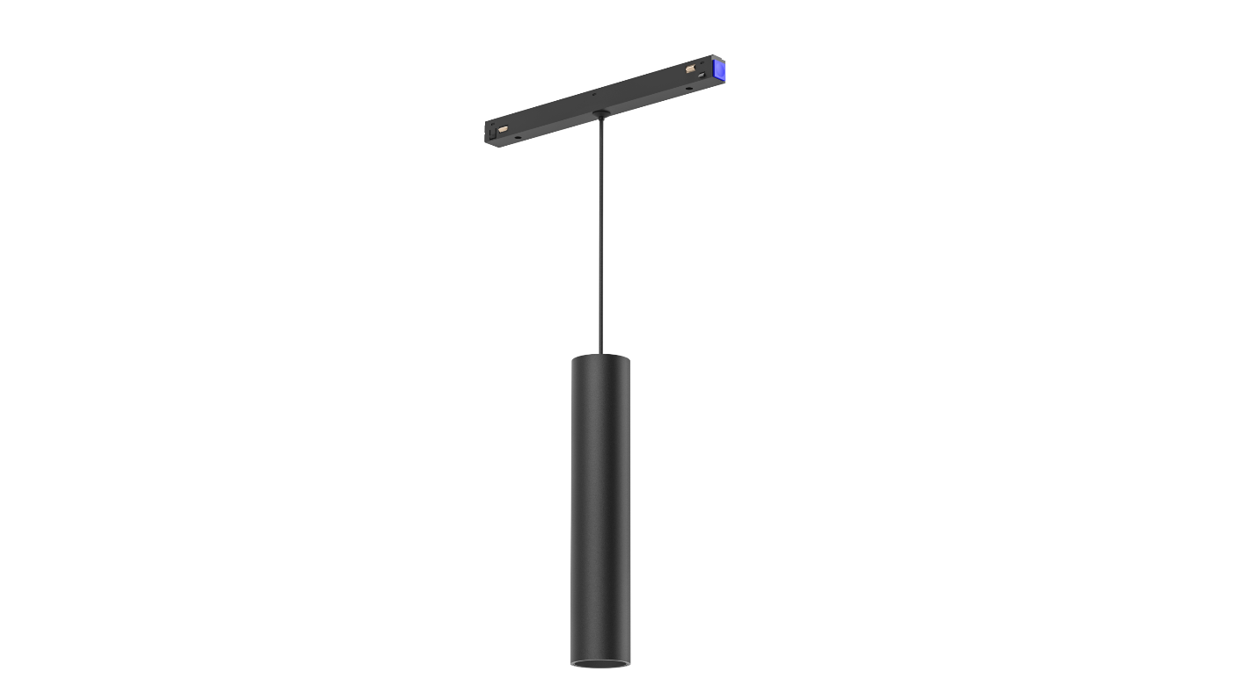
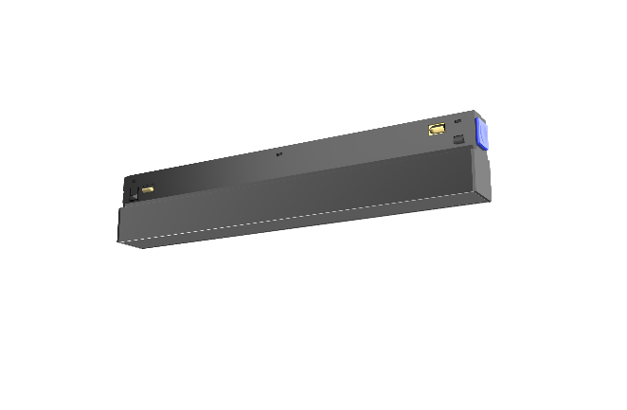
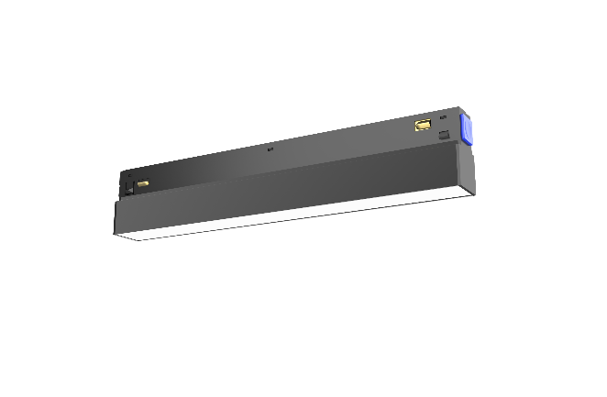
产品介绍-灯头
内部资料 禁止外发
7种灯型可选，满足个性照明需求
线形格栅灯
可调格栅灯
线形洗墙灯
吊线射灯
新增调焦款
线形泛光灯
钛金线条灯
新增
轨道射灯
新增调焦款

Slide 16



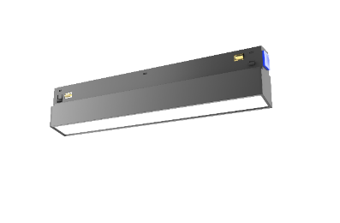


产品介绍-灯头
 | 线形格栅灯 | 可调格栅灯 | 线形泛光灯 | 钛金线条灯 | 洗墙灯 | 可调射灯 | 吊线射灯
长度 | 223mm/440mm | 113mm/223mm | 223mm/440mm/603mm | 223mm/440mm/603mm | 223mm | / | /
功率 | 9W/18W | 5W/9W | 9W/18W/27W | 9W/18W/27W | 9W | 5W/9W | 9W
输入电压 | 24V~48V
色温 | 3000K/4000K/2700~5700K
光束角 | 30° | 30° | / | / | / | 24°/15°~50° | 24°/15°~50°
控制方式 | 开关版单色温/智能款双色温
显色性 | Ra≥90
色容差 | SDCM＜5（整灯）
灯具寿命 | 30000Hrs
工作环境 | -20°~40℃

Slide 17
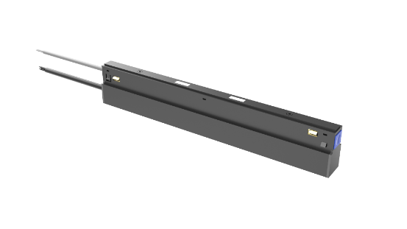
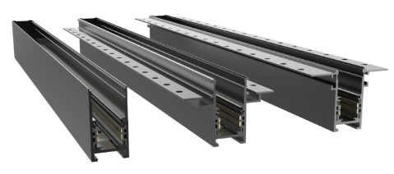
产品介绍-附件
内部资料 禁止外发
 | 内置电源 | 内置电源 | 外置电源 | 嵌装轨道 | 明装轨道 | 平面转角 | 立面转角
长度 | 263mm | 263mm |  | 0.5m/1m/1.5m/2m | 0.5m/1m/1.5m/2m
功率 | 80W | 160W | 160W | / | / | / | /
输入电压 | 220V | 220V | 220V | / | / | / | /
输出电压 | 24V | 24V | 24V | / | / | / | /
控制方式 | 开关 | 开关 | 开关 | / | / | / | /
功率因素 | 0.98 | 0.98 | 0.98 | / | / | / | /

Slide 18
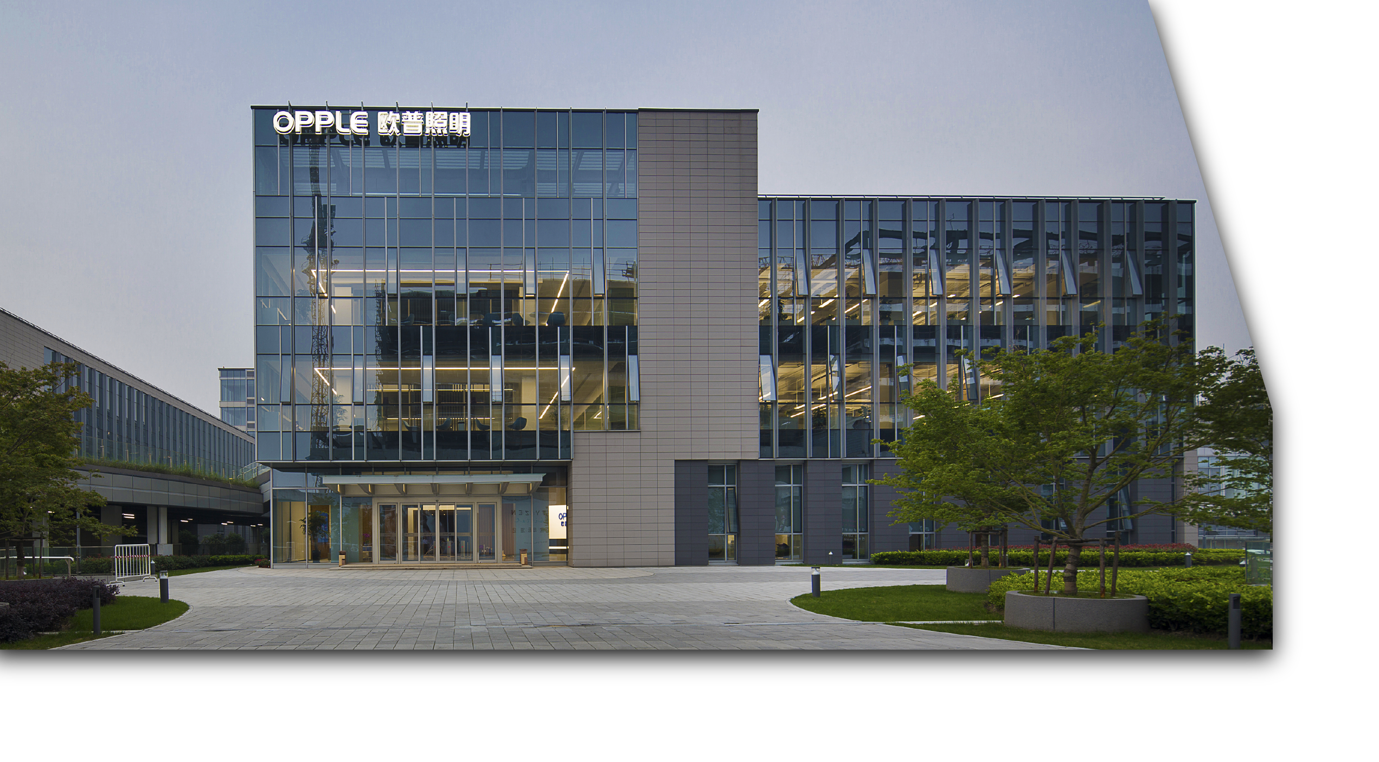

THANK YOU
感谢您的关注

